Slide 1
Ιστολογία ΙΙ – Κυτταρολογία (Θ)
Ανοικτά Ακαδημαϊκά Μαθήματα στο ΤΕΙ Αθήνας
Ενότητα 4: Πεπτικοί Αδένες
Φραγκίσκη Αναγνωστοπούλου Ανθούλη
Τμήμα Ιατρικών Εργαστηρίων
Το περιεχόμενο του μαθήματος διατίθεται με άδεια Creative Commons εκτός και αν αναφέρεται διαφορετικά | Το έργο υλοποιείται στο πλαίσιο του Επιχειρησιακού Προγράμματος «Εκπαίδευση και Δια Βίου Μάθηση» και συγχρηματοδοτείται από την Ευρωπαϊκή Ένωση (Ευρωπαϊκό Κοινωνικό Ταμείο) και από εθνικούς πόρους.

Slide 2
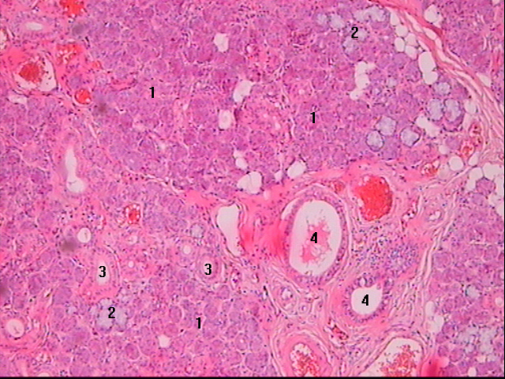
Υπογνάθιος σιελογόνος
Ο υπογνάθιος σιελογόνος αποτελεί σύνθετο σωληνοκυψελοειδή αδένα με πολλές ορώδεις (1) και αρκετές βλεννώδεις (2) αδενοκυψέλες.
Ακόμη διακρίνονται ενδολόβιοι (3) και μεσολόβιοι (4) εκφορητικοί πόροι. (χρώση αιματοξυλίνη-εωσίνη, μεγέθυνση Χ50)
© 2004, Εργαστήριο Ιστολογίας, Εμβρυολογίας & Ανθρωπολογίας, Ιατρικό Τμήμα, Α.Π.Θ.

Slide 3
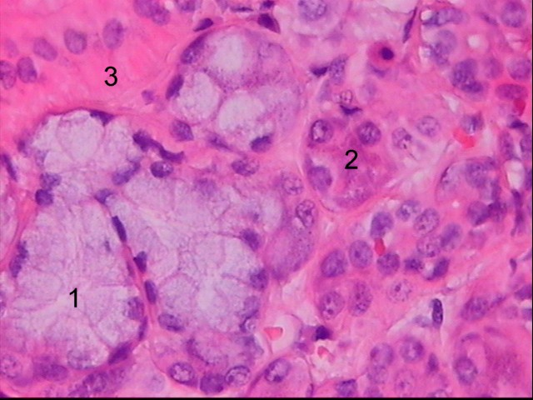
Υπογνάθιος σιελογόνος σε μεγάλη μεγέθυνση με επικέντρωση στους βλεννώδεις αδένες
Οι βλεννώδεις αδενοκυψέλες έχουν ένα στίχο υψηλών κυλινδρικών κυττάρων με διαυγές κυτταρόπλασμα και πυρήνα τοποθετημένο στη βάση (1).
Διακρίνονται ακόμη ορώδεις αδενοκυψέλες (2) και το επιθήλιο ενδολόβιου εκφορητικού πόρου (3).
(χρώση αιματοξυλίνη-εωσίνη, μεγέθυνση Χ400)
© 2004, Εργαστήριο Ιστολογίας, Εμβρυολογίας & Ανθρωπολογίας, Ιατρικό Τμήμα, Α.Π.Θ.

Slide 4
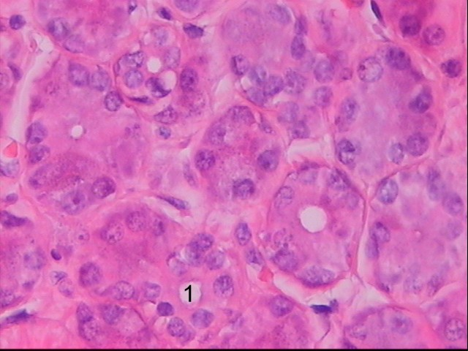
Υπογνάθιος σιελογόνος σε μεγάλη μεγέθυνση με επικέντρωση στους ορώδεις αδένες
Οι ορώδεις αδενοκυψέλες έχουν ένα στίχο πυραμοειδών κυττάρων με κοκκώδες βασεόφιλο κυτταρόπλασμα.
Διακρίνεται ένα εμβόλιμο σωληνάριο (1), που αποτελεί την αρχή της εκφορητικής μοίρας του αδένα. (χρώση αιματοξυλίνη-εωσίνη, μεγέθυνση Χ400)
© 2004, Εργαστήριο Ιστολογίας, Εμβρυολογίας & Ανθρωπολογίας, Ιατρικό Τμήμα, Α.Π.Θ.

Slide 5
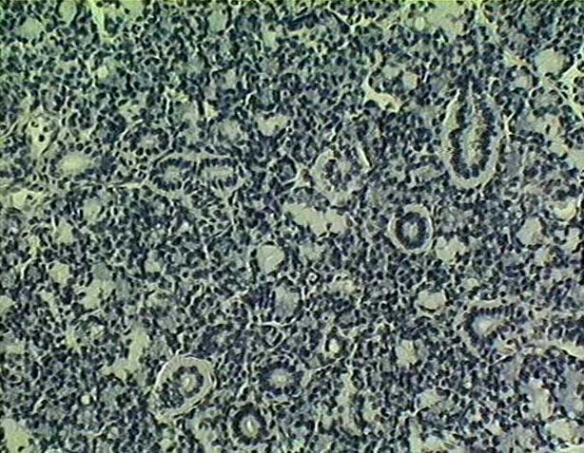
Ιστολογική εικόνα υπογνάθιου αδένα σε μεσαία μεγέθυνση (20x) (1/2)
Εικόνα παρουσιάζουσα την σύνθεση του αδένα από ορώδη και βλεννώδη αδενικά στοιχεία (οροβλεννώδης αδένας, μεικτός εξωκρινής αδένας) με αδενοκυψέλες που εμφανίζουν βασίφιλα μισοφέγγαρα, χαρακτηριστικό του υπογνάθιου αδένα.
© Paul Bell, Barbara Safiejko-Mroczka, Department of Zoology, University of Oklahoma. All rights reserved
Παρουσία αρκετών εμβόλιμων πόρων, επενδυομένων από μονόστιβο κυβοειδές επιθήλιο, και γραμμωτών πόρων, επενδυομένων από μονόστιβο κυλινδρικό επιθήλιο.

Slide 6
Ιστολογική εικόνα υπογνάθιου αδένα σε μεσαία μεγέθυνση (20x) (2/2)
Χρώση=IHAB* (Iron hematoxylin and Aniline Blue (Χρώση Σιδηρούχου Αιματοξυλίνης και Μπλέ Ανιλίνης)
Ο συνδυασμός του μπλέ της ανιλίνης (όξινη χρωστική) με την σιδηρούχο αιματοξυλίνη (βασική χρώση), συχνά χρησιμοποιείται ως σύντμηση IHAB, είναι πολύ αποτελεσματική για την κατάδειξη των κολλαγόνων συνδετικών ιστών.
Πυρήνες και άλλες βασοφιλικές δομές χρωματίζονται μαύρες προς καφέ, ενώ οι κολλαγόνες ίνες χρωματίζονται έντονα μπλέ.
© Paul Bell, Barbara Safiejko-Mroczka, Department of Zoology, University of Oklahoma. All rights reserved

Slide 7
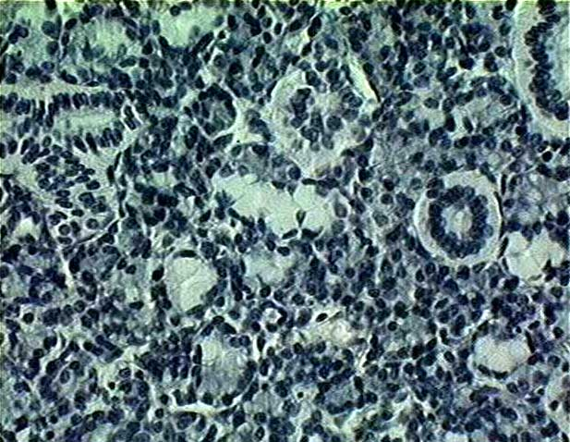
Ιστολογική εικόνα υπογνάθιου αδένα σε μεσαία μεγέθυνση (40x)
Παρατηρείται ανάμειξη βασεοφιλικών ορωδών εκκριτικών μονάδων και άχροων βλεννωδών εκκριτικών μονάδων με βασίφιλα ορώδη μισοφέγγαρα. Παρουσία εμβόλιμων πόρων ανάμεσα στις εκκριτικές μονάδες.
Τμήμα ενός γραμμωτού πόρου παρατηρείται στην πάνω δεξιά γωνία της εικόνας.
Αξίζει να σημειωθεί ότι ο υπογνάθιος αδένας είναι μεικτός εξωκρινής σιελογόνος αδένας αποτελούμενος από μεικτές οροβλεννώδεις και αμιγείς ορώδεις αδενοκυψέλες, ενώ αμιγείς βλεννώδεις αδενοκυψέλες είναι ασυνήθεις.
© Paul Bell, Barbara Safiejko-Mroczka, Department of Zoology, University of Oklahoma. All rights reserved
Χρώση=IHAB (Iron hematoxylin and Aniline Blue (Χρώση Σιδηρούχου Αιματοξυλίνης και Μπλέ Ανιλίνης)

Slide 8
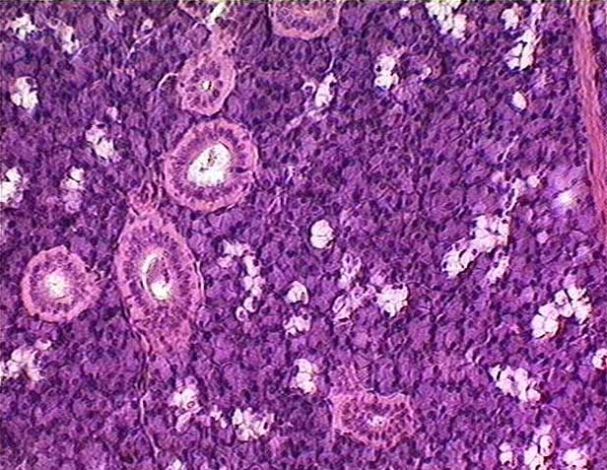
Ιστολογική εικόνα υπογνάθιου αδένα σε μεσαία μεγέθυνση (20x)
Παρατηρείται η ανάμειξη ορωδών εκκριτικών μονάδων και βλεννωδών εκκριτικών μονάδων με βασοφιλικά ορώδη μισοφέγγαρα που είναι χαρακτηριστικό του υπογνάθιου αδένα.
Παρουσία έξι γραμμωτών πόρων, επενδυομένων από μονόστιβο κυλινδρικό επιθήλιο, παράπλευρα με μεσολόβιο διαφραγμάτιο από συνδετικό ιστό (στο δεξί άκρο της εικόνας).
Χρώση= H&E.
© Paul Bell, Barbara Safiejko-Mroczka, Department of Zoology, University of Oklahoma. All rights reserved

Slide 9
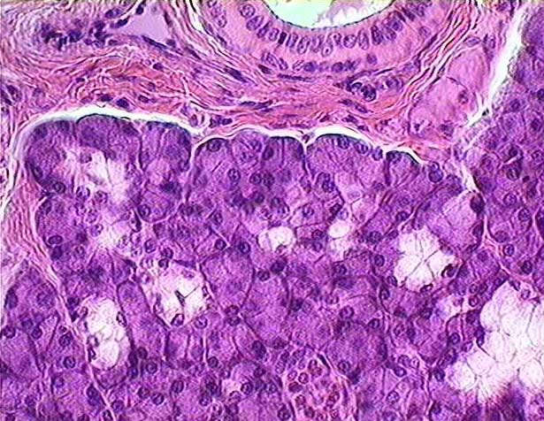
Ιστολογική εικόνα υπογνάθιου αδένα σε μεγάλη μεγέθυνση (40x)
Παρατηρείται ανάμειξη των βασεοφιλικών ορωδών εκκριτικών μονάδων και των άχροων βλεννωδών εκκριτικών μονάδων με βασοφιλικά ορώδη μισοφέγγαρα.
Παρουσία εμβόλιμου πόρου ανάμεσα στις εκκριτικές μονάδες στο κάτω άκρο της εικόνας, κοντά στο κέντρο. Επενδύεται από μονόστιβο κυβοειδές επιθήλιο.
Τμήμα μεσολόβιου πόρου παρατηρείται στο πάνω άκρο της εικόνας. Επενδύεται από δίστιβο κυλινδρικό επιθήλιο.
© Paul Bell, Barbara Safiejko-Mroczka, Department of Zoology, University of Oklahoma. All rights reserved
Παρουσία τελικών πλακών στα κορυφαία χείλη των επιφανειακών κυττάρων. Παρουσία επίσης μεσολόβιου διαφράγματος από κολλαγόνο συνδετικό ιστό συνδεόμενο με τον μεσολόβιο πόρο. Τέτοια διαφραγμάτια σχηματίζουν τα όρια των λοβίων. Χρώση= H&E.

Slide 10
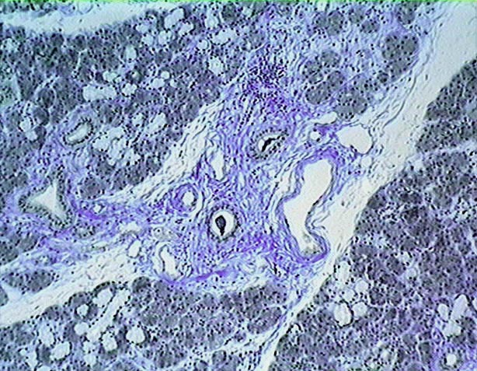
Ιστολογική εικόνα τμήματος υπογναθίου αδένος σε μικρή μεγέθυνση (10x)
Παρατηρούνται τμήματα 3 λοβίων, διαχωριζόμενων από μεσολόβιο συνδετικό ιστό. Ο υπογνάθιος αδένας περιέχει ένα μείγμα από ορώδεις εκκριτικές μονάδες και βλεννώδεις εκκριτικές μονάδες με ορώδη μισοφέγγαρα.
Τα ορώδη εκκριτικά κύτταρα έχουν βαθυχρωματικό κυτταρόπλασμα, ενώ τα βλεννώδη εκκριτικά κύτταρα έχουν σχετικά άχρουν κυτταρόπλασμα, που τα διαχωρίζει μεταξύ των άλλων μονάδων, ακόμα και σε μικρή μεγέθυνση. Η εικόνα αυτή περιέχει επίσης αρκετούς πόρους, επενδυόμενους από μονόστιβο κυλινδρικό επιθήλιο, μεταξύ των λοβίων και στον μεσολόβιο συνδετικό ιστό.
© Paul Bell, Barbara Safiejko-Mroczka, Department of Zoology, University of Oklahoma. All rights reserved
Ο ενδολοβιώδης συνδετικός ιστός περιέχει επίσης μεγάλα αιμοφόρα αγγεία.
Χρώση= IHAB

Slide 11
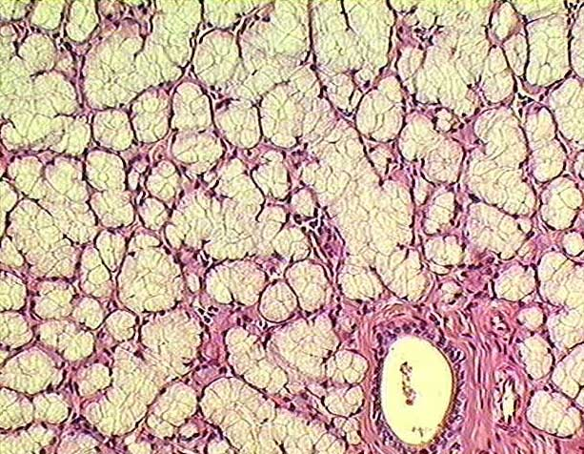
Ιστολογική εικόνα υπογλωσσίου αδένα σε μεσαία μεγέθυνση (20x)
Παρατηρούνται βλεννώδεις εκκριτικές μονάδες που είναι χαρακτηριστικοί για τον υπογλώσσιο αδένα.
Παρατηρούνται επίσης διαφραγμάτιο συνδετικού ιστού (ροδόχρουν με ηωσίνη) και, στο κάτω άκρο δεξιά, ένας μεσολόβιος πόρος.
Χρώση = H&E.
© Paul Bell, Barbara Safiejko-Mroczka, Department of Zoology, University of Oklahoma. All rights reserved

Slide 12
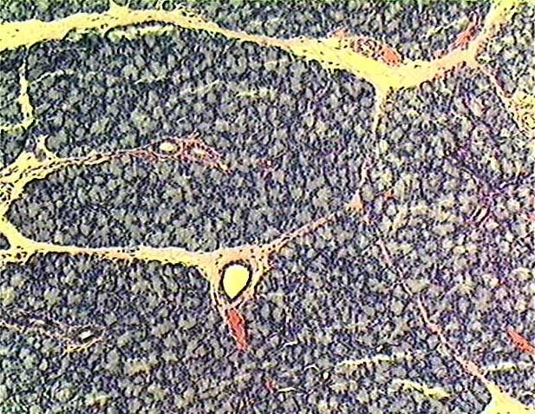
Ιστολογική εικόνα παρωτίδας σε μικρή μεγέθυνση (4x)
Παρατηρούνται ορώδεις εκκριτικές μονάδες που είναι χαρακτηριστικές αυτού του σιελογόνου αδένος.
Παρατηρείται επίσης διάφραγμα από συνδετικό ιστό που διαιρεί τον αδένα σε λοβούς και σε λόβια. Μεγάλοι ενδολόβιοι πόροι, ένας απεκκριτικός πόρος και αιμοφόρα αγγεία φαίνονται στον συνδετικό ιστό μεταξύ των λοβών. Χρώση= H&E
© Paul Bell, Barbara Safiejko-Mroczka, Department of Zoology, University of Oklahoma. All rights reserved

Slide 13
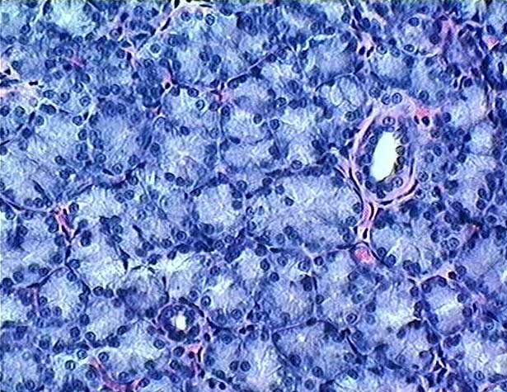
Ιστολογική εικόνα παρωτίδας σε μεγάλη μεγέθυνση (40x)
Οι ορώδεις εκκριτικές μονάδες, χαρακτηρίζουν την παρωτίδα. Τα εκκριτικά κύτταρα που σχηματίζουν τις αδενοκυψέλες, αποτελούνται από μονόστιβο κυλινδρικό επιθήλιο, βασεόφιλο κυτταρόπλασμα και στρογγυλούς πυρήνες, ευρισκομένους στο κάτω ήμισυ του κυττάρου.
Παρατηρούνται επίσης, δύο εμβόλιμοι πόροι, επενδυόμενοι από χαμηλό κυβοειδές επιθήλιο και από ένα ροδόχρουν κολλαγόνο συνδετικό ιστό.
Παρουσία επιμηκυσμένων πυρήνων των τριχοειδών που συνοδεύουν τον συνδετικό ιστό διαμέσου του αδένα. Χρώση= H&E.
© Paul Bell, Barbara Safiejko-Mroczka, Department of Zoology, University of Oklahoma. All rights reserved

Slide 14
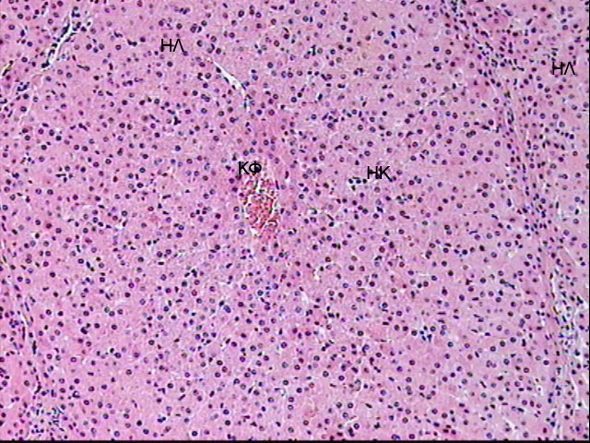
Ήπαρ (1/2)
Κλασικά, δομική και λειτουργική μονάδα του ήπατος θεωρείται το ηπατικό λόβιο (ΗΛ), το οποίο έχει πυραμοειδές σχήμα με την κεντρική φλέβα (ΚΦ) στο κέντρο του.
Αφορίζεται από συνδετικό ιστό, ο οποίος στα σημεία συνάντησης τριών ηπατικών λοβίων σχηματίζει τα πυλαία διαστήματα.
Τα ηπατικά κύτταρα (ΗΚ) διατάσσονται ακτινοειδώς με τη μορφή δοκίδων από την κεντρική φλέβα προς την περιφέρεια του ηπατικού λοβίου, (χρώση αιματοξυλίνη-εωσίνη, μεγέθυνση Χ100)
© 2004, Εργαστήριο Ιστολογίας, Εμβρυολογίας & Ανθρωπολογίας, Ιατρικό Τμήμα, Α.Π.Θ.

Slide 15
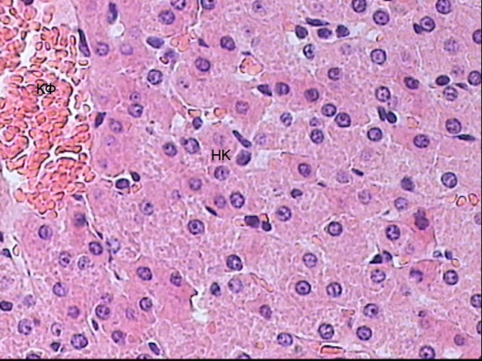
Ήπαρ (2/2)
Λεπτομέρεια της προηγούμενης εικόνας σε μεγάλη μεγέθυνση. Από την κεντρική φλέβα (ΚΦ) εκπορεύονται ακτινοειδώς προς την περιφέρεια του ηπατικού λοβίου, δοκίδες ηπατοκυττάρων (ΗΚ), (χρώση αιματοξυλίνη-εωσίνη, μεγέθυνση Χ400)
© 2004, Εργαστήριο Ιστολογίας, Εμβρυολογίας & Ανθρωπολογίας, Ιατρικό Τμήμα, Α.Π.Θ.

Slide 16
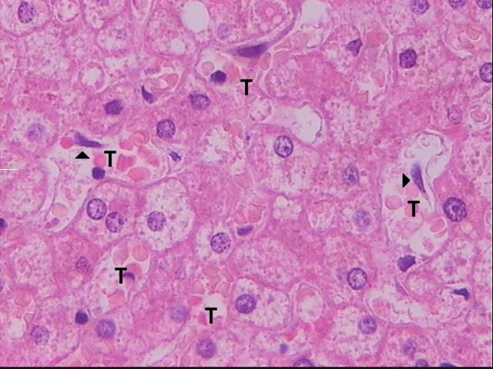
Ηπατοκύτταρα
Ανάμεσα από τις δοκίδες των ηπατοκυττάρων, που συνήθως έχουν πάχος ενός κυττάρου, υπάρχουν τα κολπώδη τριχοειδή (Τ).
Στην εικόνα φαίνεται να περιέχουν ερυθρά αιμοσφαίρια, ενώ το τοίχωμα τους επαλείφεται από αποπλατυσμένα ενδοθηλιακά κύτταρα (βέλη).
Τα ηπατοκύτταρα έχουν σαφή όρια και κοκκιώδες ηωσινόφιλο κυτταρόπλασμα, επειδή περιέχουν πολλά μιτοχόνδρια. (χρώση αιματοξυλίνη-εωσίνη, μεγέθυνση Χ400)
© 2004, Εργαστήριο Ιστολογίας, Εμβρυολογίας & Ανθρωπολογίας, Ιατρικό Τμήμα, Α.Π.Θ.

Slide 17
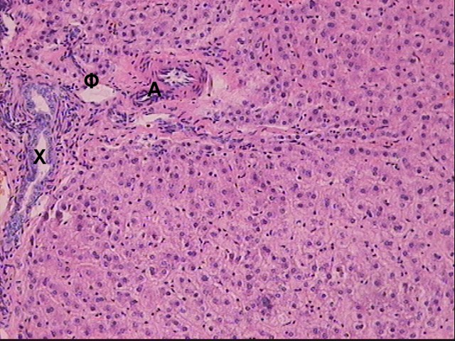
Πυλαία διαστήματα
Τα πυλαία διαστήματα αποτελούν νησίδες συνδετικού ιστού στις γωνίες όπου συναντώνται γειτονικά ηπατικά λόβια.
Περιέχουν τις λεγόμενες πυλαίες τριάδες: ένα κλάδο της ηπατικής αρτηρίας (Α) με εμφανές παχύ τοίχωμα, ένα κλάδο της πυλαίας φλέβας (Φ) με λεπτό τοίχωμα και ένα χοληφόρο αγγείο (Χ) με κυβοειδές επιθήλιο.
(χρώση αιματοξυλίνη-εωσίνη, μεγέθυνση Χ100)
© 2004, Εργαστήριο Ιστολογίας, Εμβρυολογίας & Ανθρωπολογίας, Ιατρικό Τμήμα, Α.Π.Θ.

Slide 18
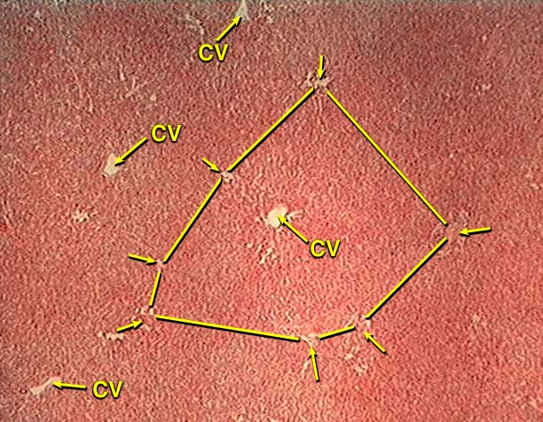
Ιστολογική εικόνα ήπατος σε μικρή μεγέθυνση (4x)
Εικόνα εμφανίζουσα τμήματα μερικών λοβίων. Ένα λόβιο περιέχει όλα τα κολποειδή που μεταφέρουν αίμα από τα αιμοφόρα αγγεία σε διάφορα πυλαία διαστήματα (βέλη) σε μία κοινή κεντρική φλέβα (CV).
Αν και στην εικόνα δεν φαίνονται τα διαφράγματα του συνδετικού ιστού που υποδηλώνουν τα όρια ενός λοβίου, τα όρια μπορούν να σχηματιστούν νοερά σχεδιάζοντας μία γραμμή (περίγραμμα) που να ενώνει καθένα από τα πυλαία διαστήματα που περιβάλλουν μία κεντρική φλέβα.
Χρώση=H&E
© Paul Bell, Barbara Safiejko-Mroczka, Department of Zoology, University of Oklahoma. All rights reserved

Slide 19
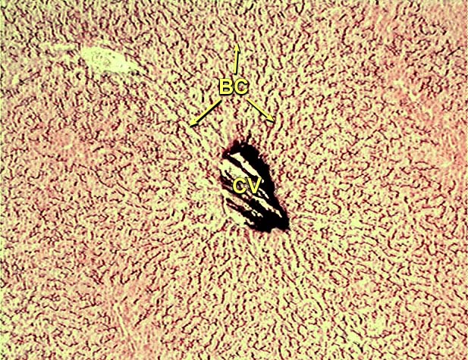
Ιστολογική εικόνα ήπατος σε μικρή μεγέθυνση (10x)
Εικόνα ύπατος με χρώση χολής και αιματοξυλίνης, ειδικής για την νοερή εμφάνιση των χοληφόρων σωληνίσκων (BC), τα οποία μεταφέρουν την παραγομένη από τα ηπατοκύτταρα χολή, στους χοληφόρους πόρους, τους ευρισκομένους στα πυλαία διαστήματα.
Αυτά τα μικρά αυλάκια, τα οποία σχηματίζονται από τις περιπτύξεις της κυτταρικής μεμβράνης των παρακείμενων κυττάρων, βρίσκονται στο σημείο επαφής δύο ηπατοκυττάρων (κορυφαία τμήματα ηπατοκυττάρων).
Οι χοληφόροι σωληνίσκοι είναι χωρικά διαχωρισμένοι από τα ηπατικά κολποειδή. Στο κέντρο της εικόνας βρίσκεται μία κεντρική φλέβα (CV). Χρώση=Χρώση χολής & αιματοξυλίνης
© Paul Bell, Barbara Safiejko-Mroczka, Department of Zoology, University of Oklahoma. All rights reserved

Slide 20
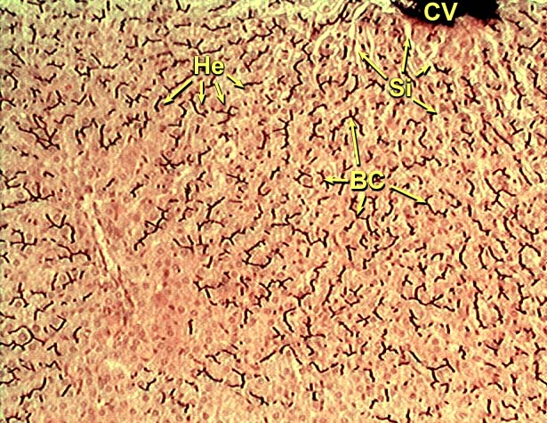
Ιστολογική εικόνα ήπατος σε μεγαλύτερη μεγέθυνση (20x)
Πάνω δεξιά παρατηρείται τμήμα της κεντρικής φλέβας (CV) ενός ηπατικού λοβίου. Οι στρογγυλοί πυρήνες των ηπατοκυττάρων (He) είναι ελαφρά χρωματισμένοι και τα ηπατικά κολποειδή (Si) εμφανίζονται ως διαυγείς, στενοί δίαυλοι ανωμάλου σχήματος.
Οι βαθυχρωματικοί χοληφόροι σωληνίσκοι (BC) φαίνονται να σχηματίζονται από πολυάριθμα ευθύγραμμα τμήματα συνδεδεμένα σε ένα διακλαδιζόμενο ελικοειδές σχέδιο.
Παρατηρείται χωρικός διαχωρισμός των χοληφόρων σωληνίσκων από τα κολποειδή.
Χρώση=Χρώση χολής & αιματοξυλίνης
© Paul Bell, Barbara Safiejko-Mroczka, Department of Zoology, University of Oklahoma. All rights reserved

Slide 21
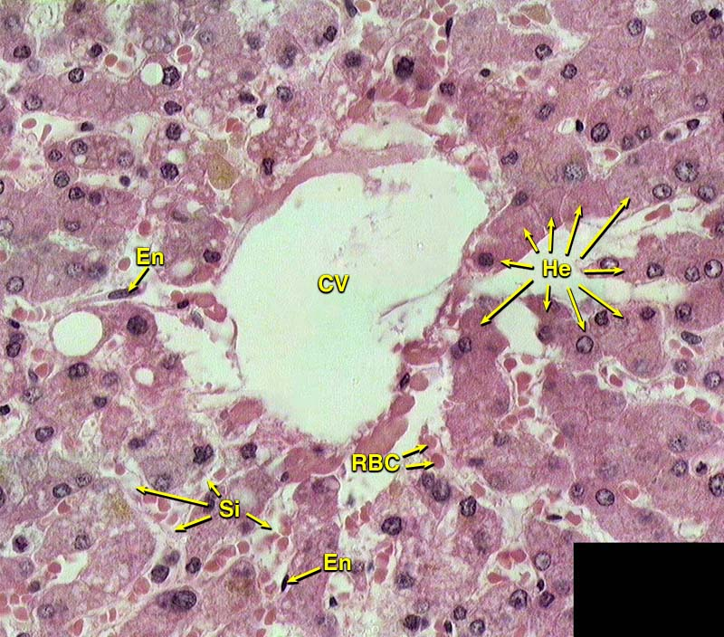
Ιστολογική εικόνα ήπατος σε μεγάλη μεγέθυνση (100x)
Εικόνα παρουσιάζουσα την κεντρική φλέβα (CV) περιβαλλόμενη από ηπατοκύτταρα (He).
Τα ηπατοκύτταρα διατάσσονται σε αναστομούμενες σειρές από πολυγωνικά κύτταρα, συνήθως πάχους δύο κυττάρων, διαχωριζομένων από ανώμαλα κολποειδή (Si) επενδυόμενα από ενδοθηλιακά κύτταρα (En).
Ερυθρά αιμοσφαίρια (RBC) παρατηρούνται στα κολποειδή.
© Paul Bell, Barbara Safiejko-Mroczka, Department of Zoology, University of Oklahoma. All rights reserved
Τα ηπατοκύτταρα χαρακτηρίζονται από το πολυγωνικό τους σχήμα και τους στρογγυλούς τους πυρήνες. Οι πυρήνες τυπικά είναι αραιοχρωματικοί με ένα βαθυχρωματικό δακτύλιο ετεροχρωματίνης περιφερικά και με ένα εμφανές πυρήνιο. Χρώση= H&E

Slide 22
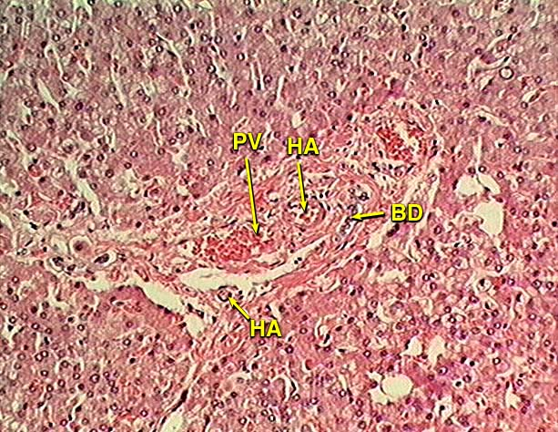
Ιστολογική εικόνα ήπατος σε μεσαία μεγέθυνση (20x)
Εικόνα εμφανίζουσα ένα πυλαίο διάστημα περιβαλλόμενο από το ηπατικό παρέγχυμα των ηπατοκυττάρων και τα κολποειδή.
Τα πυλαία διαστήματα περιέχουν κλάδους της πυλαίας φλέβας (PV) και της ηπατικής αρτηρίας (HA) όπως και των χοληφόρων πόρων (BD), που απαρτίζουν την πυλαία τριάδα, και λεμφαγγείων.
© Paul Bell, Barbara Safiejko-Mroczka, Department of Zoology, University of Oklahoma. All rights reserved
Αυτά τα αγγεία περιβάλλονται από ένα σχετικά παχύ στρώμα από χαλαρό συνδετικό ιστό. Χρώση=H&E

Slide 23
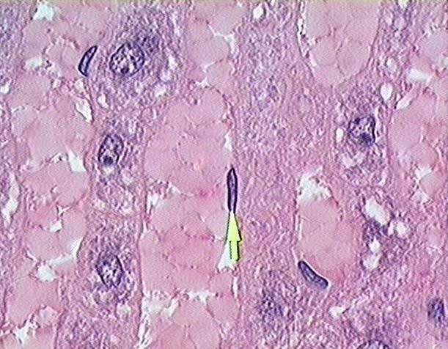
Ιστολογική εικόνα ήπατος σε πολύ μεγάλη μεγέθυνση (100x)
Εικόνα ήπατος εμφανίζουσα τις ηπατικές δοκίδες, αποτελούμενες από ηπατοκύτταρα σε σειρές, με σφαιρικούς πυρήνες, διαχωριζόμενες από τα κολποειδή, διαμέσου των οποίων το αίμα ρέει στην κεντρική φλέβα του ηπατικού λοβίου.
Τα κολποειδή πληρούνται από ερυθροκύτταρα (φαίνονται σαν ροδόχροες κηλίδες). Οι αποπεπλατυσμένοι πυρήνες (βέλος) ανήκουν στα ενδοθηλιακά κύτταρα που σχηματίζουν την επένδυση των κολποειδών.
Αν και δεν είναι ορατά στην εικόνα, οι χοληφόροι σωληνίσκοι βρίσκονται μεταξύ των ηπατοκυττάρων (κορυφαία τμήματα), όπου προσφύονται ο ένας με τον άλλο. Χρώση=H&E.
© Paul Bell, Barbara Safiejko-Mroczka, Department of Zoology, University of Oklahoma. All rights reserved

Slide 24
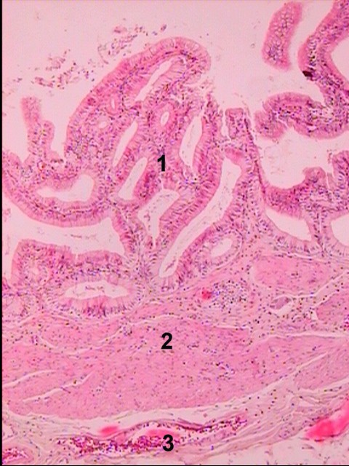
Τοίχωμα χοληδόχου (1/2)
Το τοίχωμα της χοληδόχου έχει
βλεννογόνο μυϊκό χιτώνα από
λείες μυϊκές ίνες και
ορογόνο.
(χρώση αιματοξυλίνη-εωσίνη, μεγέθυνση Χ50)
© 2004, Εργαστήριο Ιστολογίας, Εμβρυολογίας & Ανθρωπολογίας, Ιατρικό Τμήμα, Α.Π.Θ.

Slide 25
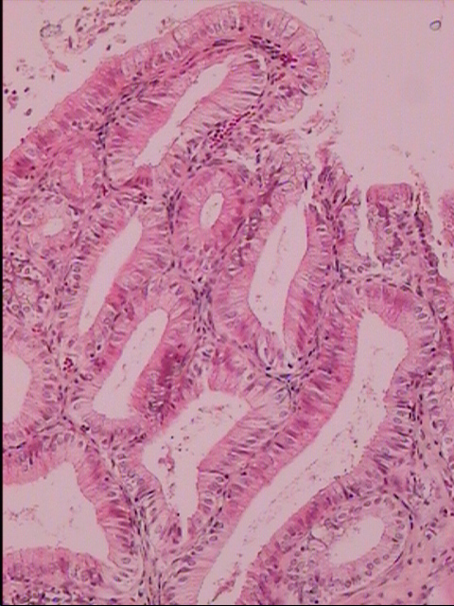
Τοίχωμα χοληδόχου (2/2)
Λεπτομέρεια της προηγούμενης ιστολογικής εικόνας σε μεγαλύτερη μεγέθυνση.
Οι σωληνοειδείς σχηματισμοί αντιστοιχούν σε κάθετες διατομές των πολλαπλών πτυχώσεων του βλεννογόνου της χοληδόχου.
Η χοληδόχος κύστη δεν έχει αδένες στο τοίχωμα της. (χρώση αιματοξυλίνη-εωσίνη, μεγέθυνση Χ100)
© 2004, Εργαστήριο Ιστολογίας, Εμβρυολογίας & Ανθρωπολογίας, Ιατρικό Τμήμα, Α.Π.Θ.

Slide 26
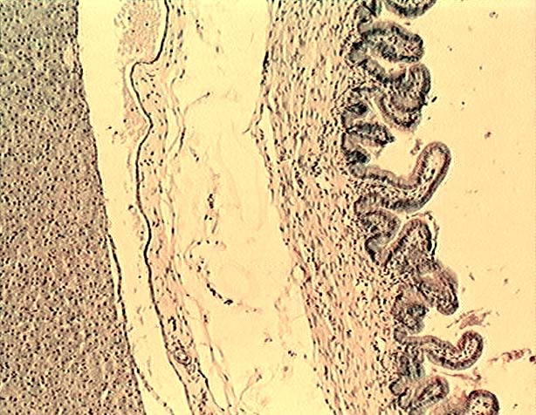
Ιστολογική εικόνα χοληδόχου κύστης σε μικρή μεγέθυνση (20x) (1/2)
Παρατηρούνται από δεξιά προς τα αριστερά:
Βλεννογόνιες πτυχές επενδυόμενες από μονόστιβο κυλινδρικό επιθήλιο φέρον βραχείες και ακανόνιστες μικρολάχνες, οι οποίες αφορίζουν σχισμές, οι οποίες με την πάροδο του χρόνου γίνονται πιο βαθιές (καταδύσεις Ashoff-Rokitansky);
το υποκείμενο χόριο (ίδιος χιτώνας) από συνδετικό ιστό που σχηματίζει τις πτυχές και περιέχει ένα αγγειακό-λεμφικό πλέγμα;
© Paul Bell, Barbara Safiejko-Mroczka, Department of Zoology, University of Oklahoma. All rights reserved

Slide 27
Ιστολογική εικόνα χοληδόχου κύστης σε μικρή μεγέθυνση (20x) (2/2)
ένα τεχνητό (artifactual) χώρο που δημιουργήθηκε από την ανώμαλη συρρίκνωση του δείγματος; και
τον μυϊκό χιτώνα, αποτελούμενο από λείο μυϊκό ιστό. Ο εξωτερικός χιτώνας (ορογόνος), αποτελούμενος από συνδετικολιπώδη ιστό φέροντα αιμοφόρα αγγεία, δεσμίδες κολλαγόνων ινών και λιποκύτταρα, δεν απεικονίζεται.
© Paul Bell, Barbara Safiejko-Mroczka, Department of Zoology, University of Oklahoma. All rights reserved
Αξίζει να σημειωθεί ότι η χοληδόχος κύστη δεν έχει βλεννογόνια μυϊκή στιβάδα και υποβλεννογόνιο χιτώνα. Χρώση= H&E.

Slide 28
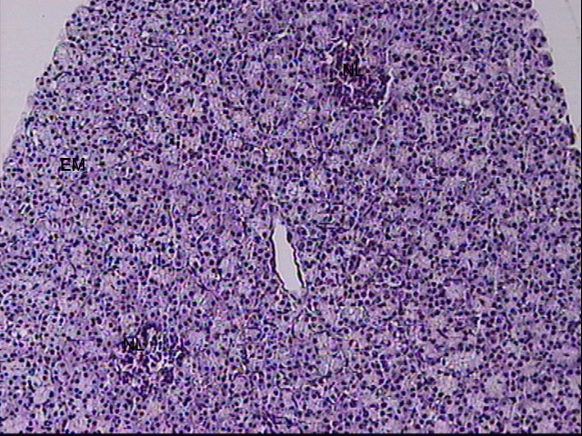
Πάγκρεας (1/2)
Το πάγκρεας είναι μικτός εξωκρινής και ενδοκρινής αδένας. Η εξωκρινής του μοίρα (ΕΜ) αποτελεί σύνθετο ορώδη κυψελοειδή αδένα.
Διάσπαρτα μέσα την εξωκρινή μοίρα υπάρχουν τα νησίδια του Langerhans τα οποία ανήκουν στην ενδοκρινή μοίρα (ΝL), και προσδίδουν στο πάγκρεας χαρακτηριστική μικροσκοπική εικόνα, (χρώση αιματοξυλίνη-εωσίνη, μεγέθυνση Χ100)
© 2004, Εργαστήριο Ιστολογίας, Εμβρυολογίας & Ανθρωπολογίας, Ιατρικό Τμήμα, Α.Π.Θ.

Slide 29
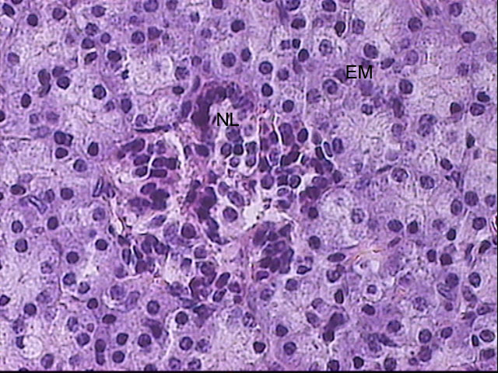
Πάγκρεας (2/2)
Λεπτομέρεια της προηγούμενης εικόνας σε μεγαλύτερη μεγέθυνση.
Διακρίνονται οι πολυάριθμες ορώδεις αδενοκυψέλες της εξωκρινούς μοίρας (ΕΜ) και τα νησίδια του Langerhans της ενδοκρινούς μοίρας (ΝL), (χρώση αιματοξυλίνης-εωσίνης, μεγέθυνση Χ400)
© 2004, Εργαστήριο Ιστολογίας, Εμβρυολογίας & Ανθρωπολογίας, Ιατρικό Τμήμα, Α.Π.Θ.

Slide 30
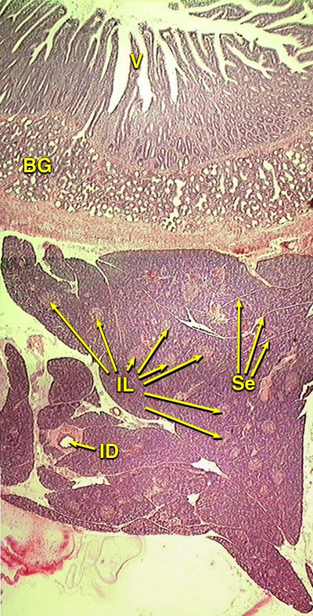
Ιστολογική εικόνα παγκρέατος και του παρακείμενου 12/λου σε μικρή μεγέθυνση (4x)
Ιστολογική εικόνα παγκρέατος και του παρακείμενου 12/λου σε μικρή μεγέθυνση (4x). Το 12/λο αναγνωρίζεται από τους αδένες του Brunner (GB) του υποβλεννογονίου χιτώνα και τις μακριές φυλλοειδείς λάχνες (V).
Το πάγκρεας έχει αρκετούς λοβούς, οι οποίοι χωρίζονται περαιτέρω σε λοβίδια από διαφράγματα (Se) συνδετικού ιστού. Πολυάριθμα αραιοχρωματικά νησίδια του Langerhans (IL) είναι ορατά διαμέσου των περισσότερο πυκνοχρωματικών αδενοκυψελών του εξωκρινούς παγκρέατος.
Παρουσία μεγάλου μεσολόβιου πόρου (ID) περιβαλλόμενου από ηωσινοφιλικό συνδετικό ιστό. Χρώση=H&E
© Paul Bell, Barbara Safiejko-Mroczka, Department of Zoology, University of Oklahoma. All rights reserved

Slide 31
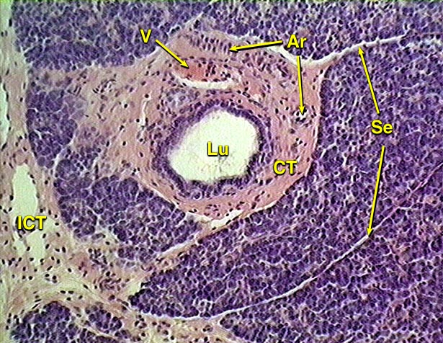
Ιστολογική εικόνα παγκρέατος σε μεσαία μεγέθυνση (20x)
Παρατηρείται ένας μεσολόβιος πόρος εντός του μεσολόβιου συνδετικού ιστού κοντά στο όριο του αδένα και του μεσολοβώδους συνδετικού ιστού (ICT).
Χρώση=H&E
Ο αυλός (Lu) επενδύεται από ένα μονόστιβο κυλινδρικό επιθήλιο υποστηριζόμενο από ένα παχύ στρώμα μεσολόβιου συνδετικού ιστού (CT), περιέχοντος ένα αρτηρίδιο (Ar) και μία φλέβα (V).
Λεπτά διαφράγματα (Se) συνδετικού ιστού εκτείνονται από το στρώμα του συνδετικού ιστού μέσα στο παρέγχυμα του αδένα διαιρώντας τον σε λόβια.
© Paul Bell, Barbara Safiejko-Mroczka, Department of Zoology, University of Oklahoma. All rights reserved

Slide 32
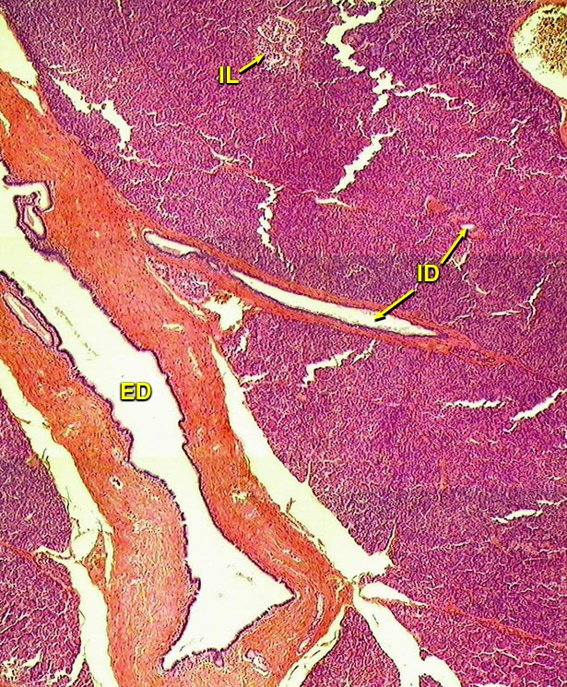
Ιστολογική εικόνα τμήματος παγκρέατος σε μικρή μεγέθυνση (10x)
Παρατηρείται ο κύριος εκφορητικός πόρος (πόρος του Wirsung) (ED) περιβαλλόμενος από ένα παχύ στρώμα από συνδετικό ιστό.
Μεγάλοι μεσολόβιοι πόροι (ID) που αποχετεύουν αρκετά λόβια και ρέουν στον κύριο εκφορητικό πόρο σε μία οξεία γωνία, σε διάταξη σαν "ψαροκόκκαλο", παρατηρούνται και στις επιμήκεις και στις εγκάρσιες τομές.
Ο παγκρεατικός ιστός αποτελείται κυρίως από εξωκρινείς αδενοκυψέλες, με παρουσία μονήρους νησιδίου από ενδοκρινικό ιστό, ένα νησίδιο του Langerhans (IL), στο κέντρο του πάνω άκρου της εικόνας.
© Paul Bell, Barbara Safiejko-Mroczka, Department of Zoology, University of Oklahoma. All rights reserved
Δεν διακρίνονται σε αυτή τη μεγέθυνση οι εμβόλιμοι πόροι που αποχετεύουν τις εξωκρινείς εκκριτικές ορώδεις αδενοκυψέλες. Χρώση= H&E

Slide 33
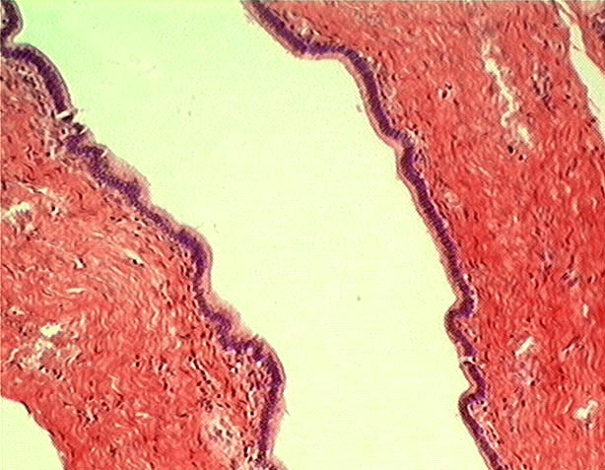
Πάγκρεας – Κύριος εκφορητικός πόρος (Wirsung) σε μεγαλύτερη μεγέθυνση (20x)
Εικόνα εμφανίζουσα τον κύριο εκφορητικό πόρο της εξωκρινούς μοίρας του παγκρέατος (μείζων παγκρεατικός πόρος ή πόρος του Wirsung) που αποχετεύει το πάγκρεας και μεταφέρει τα πεπτικά ένζυμα στο 12/λο.
Επενδύεται από ένα απλό επιθήλιο από ψηλά κυλινδρικά κύτταρα υποστηριζόμενο από ένα παχύ στρώμα από πυκνό κολλαγόνο συνδετικό ιστό. Χρώση=H&E
© Paul Bell, Barbara Safiejko-Mroczka, Department of Zoology, University of Oklahoma. All rights reserved

Slide 34
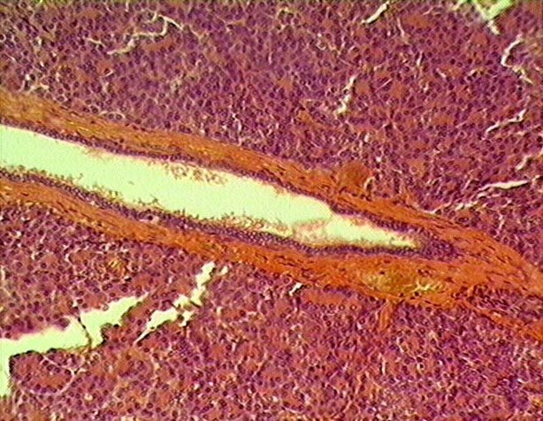
Πάγκρεας – Κύριος εκφορητικός πόρος σε μεγαλύτερη μεγέθυνση (20x)
Εικόνα εμφανίζουσα ένα μεγάλο μεσολόβιο πόρο. Επενδύεται από ένα χαμηλό απλό κυλινδρικό επιθήλιο και περιβάλλεται από ένα παχύ στρώμα πυκνού κανονικού συνδετικού ιστού.
Χρώση= H&E
© Paul Bell, Barbara Safiejko-Mroczka, Department of Zoology, University of Oklahoma. All rights reserved

Slide 35
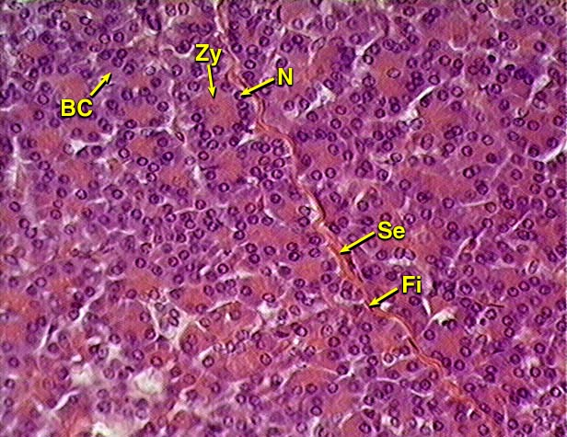
Πάγκρεας – Εξωκρινής μοίρα σε μεγάλη μεγέθυνση (40x)
Αποτελείται από αδενοκυψέλες ευρισκόμενες σε στενή επαφή και επενδυόμενες από ένα απλό επιθήλιο με σφηνοειδούς σχήματος, κυλινδρικά ορώδη εκκριτικά κύτταρα.
Τα εκκριτικά κύτταρα, τα οποία συνθέτουν πλήθος πεπτικών ενζύμων, χαρακτηρίζονται από:
στρογγυλούς, βασικά τοποθετημένους πυρήνες (N);
βασεοφιλικό κυτταρόπλασμα (BC) στο ήμισυ της βάσης των κυττάρων; και (3) κορυφαίο κυτταρόπλασμα πληρούμενο από ηωσινοφιλικά ζυμογόνα κοκκία (Zy). Ένα διάφραγμα (Se), αποτελούμενο από πυκνό συνδετικό ιστό και περιέχον ινοβλάστες (Fi), διαιρεί το πάγκρεας σε λόβια.
Χρώση= H&E
© Paul Bell, Barbara Safiejko-Mroczka, Department of Zoology, University of Oklahoma. All rights reserved

Slide 36
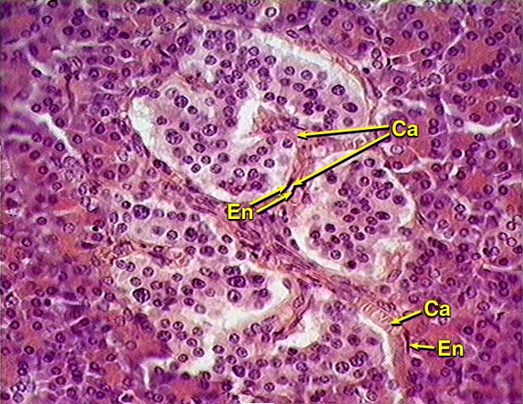
Πάγκρεας – Νησίδια του Langerhans σε μεγάλη μεγέθυνση (40x)
Εικόνα εμφανίζουσα ένα νησίδιο του Langerhans περιβαλλόμενο από εξωκρινείς αδενοκυψέλες. Τα ενδοκρινικά κύτταρα του νησιδίου δύνανται να διαχωριστούν από τα εξωκρινή κύτταρα με βάση το αραιοχρωματικό τους κυτταρόπλασμα και την απουσία αδενικής δομής.
Επιπλέον, οι πυρήνες των ενδοκρινικών κυττάρων εμφανίζουν σε κάποιο βαθμό μεγαλύτερη μεταβλητότητα στο μέγεθος σε σχέση με αυτούς των εξωκρινών κυττάρων.
Tα νησίδια έχουν επίσης μεγαλύτερη πυκνότητα σε τριχοειδικά αγγεία σε σχέση με το εξωκρινές πάγκρεας και πολυάριθμα τριχοειδή (Ca) επενδυόμενα από ενδοθηλιακά κύτταρα (En), τα οποία είναι συνδεδεμένα με τα νησίδια. Χρώση= H&E
© Paul Bell, Barbara Safiejko-Mroczka, Department of Zoology, University of Oklahoma. All rights reserved

Slide 37
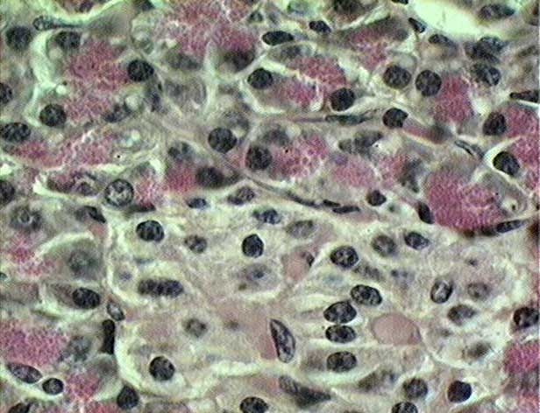
Πάγκρεας - Zυμογόνα κοκκία (1/2)
Ιστολογική εικόνα τμήματος παγκρέατος σε πολύ μεγάλη μεγέθυνση (100x) εμφανίζουσα τα ροδόχροα ζυμογόνα κοκκία καταλαμβάνοντα το κορυφαίο κυτταρόπλασμα των παγκρεατικών αδενοκυψελιδικών κυττάρων.
Ένα νησίδιο του Langerhans παρατηρείται στο κάτω μέρος της εικόνας.
© Paul Bell, Barbara Safiejko-Mroczka, Department of Zoology, University of Oklahoma. All rights reserved

Slide 38
Πάγκρεας - Zυμογόνα κοκκία (2/2)
Χρώση=Σιδηρούχος Αιματοξυλίνη & Ηωσίνη*.
*H αιματοξυλίνη, όταν συνδέεται με σίδηρο ως στερεωτικό βαφής, δύναται να χρησιμοποιηθεί μόνη για την ανάδειξη μικροσκοπικών δομών που δεν δύνανται να σκιαγραφηθούν με άλλο τρόπο, περιλαμβανόντων μιτοχόνδρια, γραμμώσεις μυϊκών ινών και έλυτρα μυελίνης των νεύρων.
© Paul Bell, Barbara Safiejko-Mroczka, Department of Zoology, University of Oklahoma. All rights reserved
Είναι επίσης μία εξαιρετική χρώση για τους πυρήνες των κυττάρων (χρωματίζει την χρωματίνη μαύρη), όπως στην παρούσα εικόνα. (Weigert's iron hematoxylin stain).

Slide 39
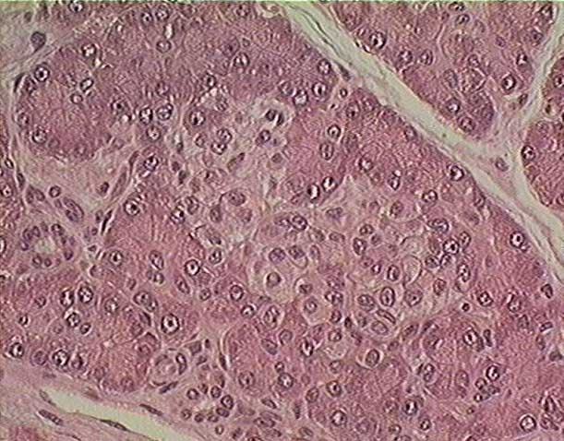
Ιστολογική εικόνα τμήματος παγκρέατος σε μεγάλη μεγέθυνση (40x)
Ιστολογική εικόνα τμήματος παγκρέατος σε μεγάλη μεγέθυνση (40x). Παρατηρούνται:
εξωκρινείς αδενοκυψέλες (πυκνοχρωματικές περιοχές);
νησίδια του Langerhans (αραιοχρωματικές περιοχές); και
τα διαφράγματα του συνδετικού ιστού που χωρίζουν τον μεικτό αδένα σε λοβούς και λόβια αντίστοιχα. Χρώση= H&E.
© Paul Bell, Barbara Safiejko-Mroczka, Department of Zoology, University of Oklahoma. All rights reserved

Slide 40
Τέλος Ενότητας

Slide 41
Σημειώματα

Slide 42
Σημείωμα Αναφοράς
Copyright Τεχνολογικό Εκπαιδευτικό Ίδρυμα Αθήνας, Φραγκίσκη Αναγνωστοπούλου Ανθούλη 2014. Φραγκίσκη Αναγνωστοπούλου Ανθούλη. «Ιστολογία ΙΙ – Κυτταρολογία (Θ). Ενότητα 4: Πεπτικοί Αδένες». Έκδοση: 1.0. Αθήνα 2014. Διαθέσιμο από τη δικτυακή διεύθυνση: ocp.teiath.gr.

Slide 43
Σημείωμα Αδειοδότησης
Το παρόν υλικό διατίθεται με τους όρους της άδειας χρήσης Creative Commons Αναφορά, Μη Εμπορική Χρήση Παρόμοια Διανομή 4.0 [1] ή μεταγενέστερη, Διεθνής Έκδοση. Εξαιρούνται τα αυτοτελή έργα τρίτων π.χ. φωτογραφίες, διαγράμματα κ.λ.π., τα οποία εμπεριέχονται σε αυτό. Οι όροι χρήσης των έργων τρίτων επεξηγούνται στη διαφάνεια «Επεξήγηση όρων χρήσης έργων τρίτων».
Τα έργα για τα οποία έχει ζητηθεί άδεια αναφέρονται στο «Σημείωμα Χρήσης Έργων Τρίτων».
[1] http://creativecommons.org/licenses/by-nc-sa/4.0/
Ως Μη Εμπορική ορίζεται η χρήση:
που δεν περιλαμβάνει άμεσο ή έμμεσο οικονομικό όφελος από την χρήση του έργου, για το διανομέα του έργου και αδειοδόχο
που δεν περιλαμβάνει οικονομική συναλλαγή ως προϋπόθεση για τη χρήση ή πρόσβαση στο έργο
που δεν προσπορίζει στο διανομέα του έργου και αδειοδόχο έμμεσο οικονομικό όφελος (π.χ. διαφημίσεις) από την προβολή του έργου σε διαδικτυακό τόπο
Ο δικαιούχος μπορεί να παρέχει στον αδειοδόχο ξεχωριστή άδεια να χρησιμοποιεί το έργο για εμπορική χρήση, εφόσον αυτό του ζητηθεί.

Slide 44
Επεξήγηση όρων χρήσης έργων τρίτων
©
Δεν επιτρέπεται η επαναχρησιμοποίηση του έργου, παρά μόνο εάν ζητηθεί εκ νέου άδεια από το δημιουργό.
διαθέσιμο με άδεια CC-BY
Επιτρέπεται η επαναχρησιμοποίηση του έργου και η δημιουργία παραγώγων αυτού με απλή αναφορά του δημιουργού.
διαθέσιμο με άδεια CC-BY-SA
Επιτρέπεται η επαναχρησιμοποίηση του έργου με αναφορά του δημιουργού, και διάθεση του έργου ή του παράγωγου αυτού με την ίδια άδεια.
διαθέσιμο με άδεια CC-BY-ND
Επιτρέπεται η επαναχρησιμοποίηση του έργου με αναφορά του δημιουργού.
Δεν επιτρέπεται η δημιουργία παραγώγων του έργου.
διαθέσιμο με άδεια CC-BY-NC
Επιτρέπεται η επαναχρησιμοποίηση του έργου με αναφορά του δημιουργού.
Δεν επιτρέπεται η εμπορική χρήση του έργου.
διαθέσιμο με άδεια CC-BY-NC-SA
Επιτρέπεται η επαναχρησιμοποίηση του έργου με αναφορά του δημιουργού.
και διάθεση του έργου ή του παράγωγου αυτού με την ίδια άδεια
Δεν επιτρέπεται η εμπορική χρήση του έργου.
διαθέσιμο με άδεια CC-BY-NC-ND
Επιτρέπεται η επαναχρησιμοποίηση του έργου με αναφορά του δημιουργού.
Δεν επιτρέπεται η εμπορική χρήση του έργου και η δημιουργία παραγώγων του.
διαθέσιμο με άδεια
CC0 Public Domain
Επιτρέπεται η επαναχρησιμοποίηση του έργου, η δημιουργία παραγώγων αυτού και η εμπορική του χρήση, χωρίς αναφορά του δημιουργού.
διαθέσιμο ως κοινό κτήμα
Επιτρέπεται η επαναχρησιμοποίηση του έργου, η δημιουργία παραγώγων αυτού και η εμπορική του χρήση, χωρίς αναφορά του δημιουργού.
χωρίς σήμανση
Συνήθως δεν επιτρέπεται η επαναχρησιμοποίηση του έργου.

Slide 45
Διατήρηση Σημειωμάτων
Οποιαδήποτε αναπαραγωγή ή διασκευή του υλικού θα πρέπει να συμπεριλαμβάνει:
το Σημείωμα Αναφοράς
το Σημείωμα Αδειοδότησης
τη δήλωση Διατήρησης Σημειωμάτων
το Σημείωμα Χρήσης Έργων Τρίτων (εφόσον υπάρχει)
μαζί με τους συνοδευόμενους υπερσυνδέσμους.

Slide 46
Σημείωμα Χρήσης Έργων Τρίτων
Το Έργο αυτό κάνει χρήση περιεχομένου από τα ακόλουθα έργα:
Εργαστήριο Ιστολογίας, Εμβρυολογίας & Ανθρωπολογίας, Ιατρικό Τμήμα, Α.Π.Θ., 2004
Paul Bell, Barbara Safiejko-Mroczka, Department of Zoology, University of Oklahoma. All rights reserved

Slide 47
Χρηματοδότηση
Το παρόν εκπαιδευτικό υλικό έχει αναπτυχθεί στo πλαίσιo του εκπαιδευτικού έργου του διδάσκοντα.
Το έργο «Ανοικτά Ακαδημαϊκά Μαθήματα στο ΤΕΙ Αθήνας» έχει χρηματοδοτήσει μόνο την αναδιαμόρφωση του εκπαιδευτικού υλικού.
Το έργο υλοποιείται στο πλαίσιο του Επιχειρησιακού Προγράμματος «Εκπαίδευση και Δια Βίου Μάθηση» και συγχρηματοδοτείται από την Ευρωπαϊκή Ένωση (Ευρωπαϊκό Κοινωνικό Ταμείο) και από εθνικούς πόρους.

